Slide 1
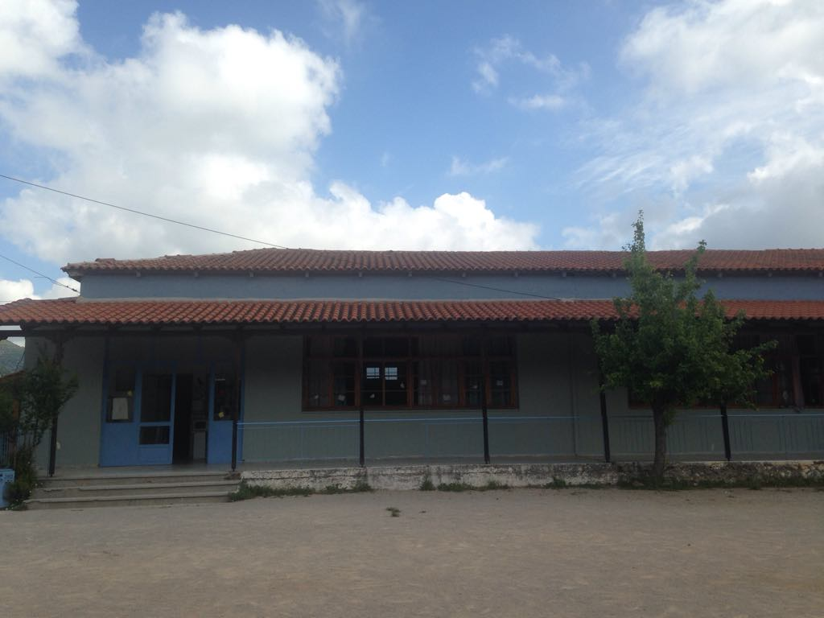
ΔΗΜΟΤΙΚΟ ΣΧΟΛΕΙΟ ΑΓΙΑΣ ΤΡΙΑΔΑΣ ΒΟΙΩΤΙΑΣ
Ardit
John
Κωνσταντίνος

Slide 2
ΤΟ ΣΧΟΛΕΙΟ ΜΑΣ
Το σχολείο μας έχει δύο αίθουσες όπου γίνονται τα σχολικά μαθήματα.
Υπάρχουν ακόμα η αίθουσα γυμναστικής, η βιβλιοθήκη και το γραφείο των δασκάλων.

Slide 3
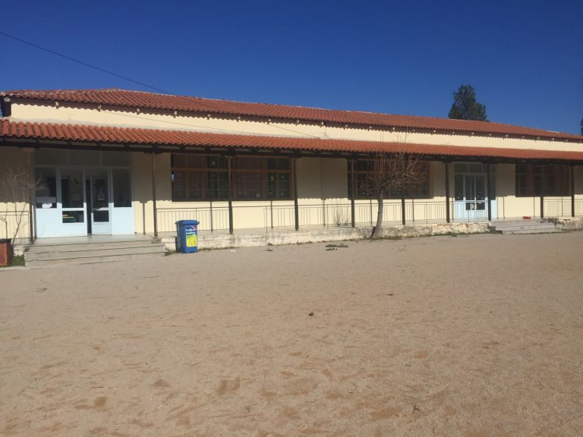
Το προαύλιο
Το προαύλιο είναι μεγάλο και έχει δύο γήπεδα, ένα ποδοσφαίρου και ένα του μπάσκετ.
Έχει πολλά δέντρα και φυτά που ομορφαίνουν το χώρο.

Slide 4
Οι τάξεις
Στο σχολείο μας υπάρχουν 17 μαθητές.
Α΄ τάξη 6
Β’ τάξη 4
Γ’ τάξη 1
Δ’ τάξη 1
Ε’ τάξη 1
ΣΤ’ τάξη 4

Slide 5
Διδακτικό Προσωπικό
Αθηνά Μαρτίκα
Τζίνα Βούτσα
Χρήστος Φλωκατούλας
Μάρθα Τεμπέλη
Αγγελης Βάιος

